Slide 1
인공지능
Problem Solving Agents
시스템경영공학부 이지환 교수

Slide 2
인공지능이란?
인공지능 (Artificial Intelligence)
인공지능을 바라보는 네 가지 관점
Rationally? Humanly?
System that thinks like humans | System that thinks rationally
System that acts like human | System that act rationally
Act? Thinks?

Slide 3
합리적 Agent
Agent: 행동의 주체
합리적 (rational) Agent
인공지능의 목표
주어진 정보하에서 최선의 결과를 얻도록 행동하는 컴퓨터 프로그램/machine을 만드는 것
합리적 Agent의 특징
자동적인 제어하에서 움직인다.
주어진 환경을 인식한다
변화에 적응한다.
목적을 실현할 수 있는 능력이 있다.

Slide 4
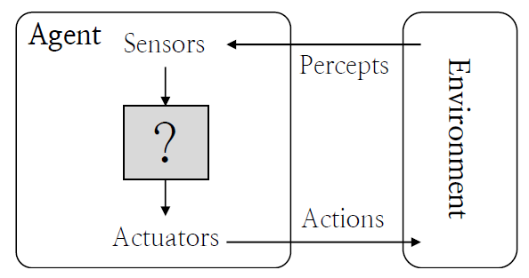
합리적 Agent의 구성요소
Sensor(감각기)를 통해 환경(enviorenment)을 인식(percept)
Actuator(구동기)를 통해 환경에 영향을 주는 행동을 취한다. (action)

Slide 5
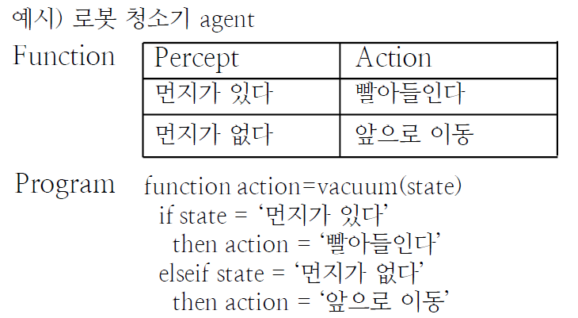
로봇청소기 agent

Slide 6
문제해결 Agent (Problem-solving agent)
목적(goal)을 달성하기 위한 일련의 행위(action)의 순서(sequence)를 탐색하는 agent
현재상태(state)를 인식(percept)하여 목적상태(state)로 가기위한 행동(action)을 찾는다.
예시) 강남에서 종로로 길을 찾아가는 agent
시작상태: 강남에 위치
목표: 종로에 위치
가능한 행동
시계방향으로 1도 틀기
한걸음 걷기
삼각김밥 사먹기 (적절한 수준으로 행동을 정의할 필요 있음)
다른 장소로 이동하기

Slide 7
문제해결 agent
예시) 강남에서 종로로 길을 찾아가는 agent
시작상태: 강남에 위치
목표: 종로에 위치
가능한 행동: 시계방향으로 1도 틀기, 한걸음 걷기, 삼각김밥 사먹기, 다른 도시로 이동하기
탐색(search)
Agent가 목적하는 상태로 가기 위해서는
내가 취할 수 있는 다양한 행위 중에 가장 우수한 행위를 골라 무엇을 할지 결정하는 과정이 필요하다.
이처럼 행위의 순서를 찾아나가는 과정을 search(탐색)이라고 한다.

Slide 8
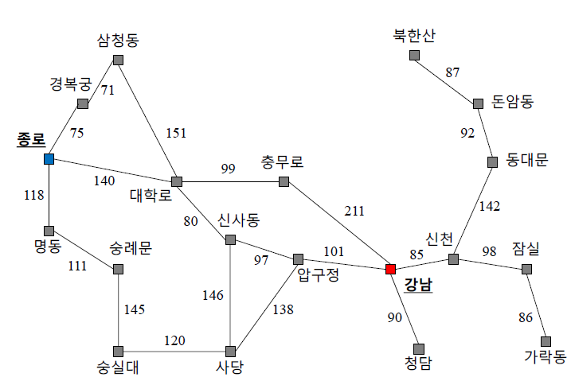
서울의 관광명소 지도
시작상태: ‘종로’
목표상태: ‘강남’에 가기

Slide 9
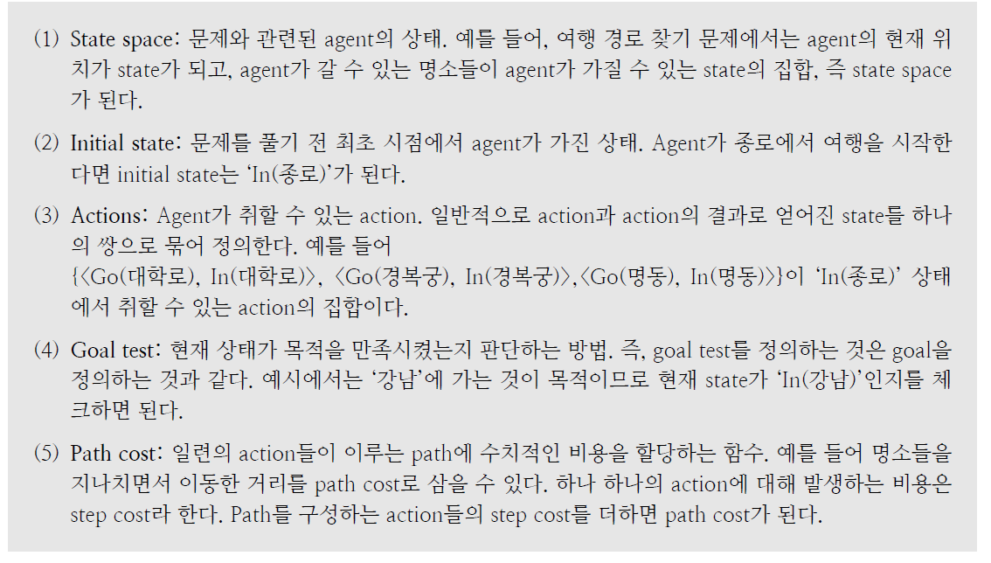
문제의 정의 (Problem Formulation)

Slide 10
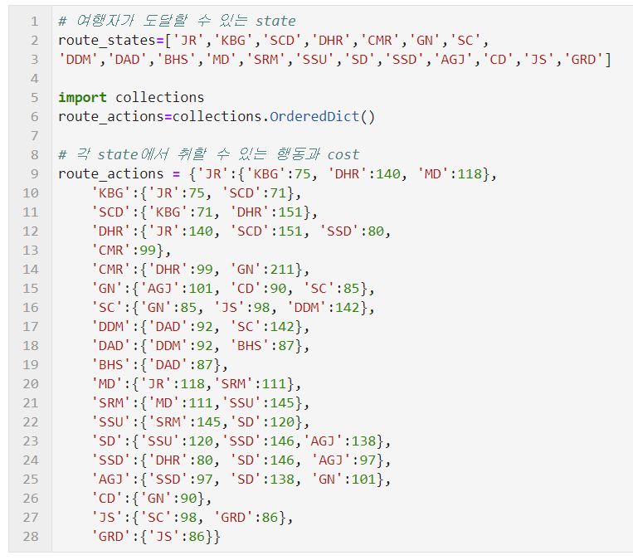
실습_1: 지도의 표현

Slide 11
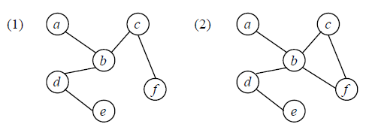
Tree Search
문제의 solution은 action sequence를 search(검색) 함으로써 얻을 수있다. 이론적으로 모든 가능한 action sequence를 검색하면 항상 solution 혹은 optimal solution을 찾을 수 있다.
Tree Search
초기 상태부터 가능한 action을 선택해 가면서
가능한 모든 action sequence를 tree로 만들어가는 기법
Tree
두 node를 잇는 path가 오직 1개씩만 존재하는 graph
O
X

Slide 12
Tree Search
Tree Search
초기 상태부터 가능한 action을 선택해 가면서
가능한 모든 action sequence를 tree로 만들어가는 기법
Tree search의 의미
Node: agent가 가질 수 있는 하나의 state
Edge: state에서 취할 수 있는 액션 (또 다른 state에 연결)
Tree의 의미
상위 node에서 하위 node로 이어지는 edge의 집합
문제 해결을 위한 action sequence

Slide 13
경로찾기 문제의 tree 표현
종로
≠ 강남
1) Goal test
현재 node의 state가 goal state인지 검사한다.
Goal state가 맞다면 search를 종료하고, 아니라면 expansion을 시행한다.
Initial state인 In(종로)는 당연히 goal state인 In(강남)이 아니므로 다른 state를 찾아가야 한다.

Slide 14
경로찾기 문제의 tree 표현
종로
대학로
경복궁
명동
2) Expansion
현재 node에 연결되는 하위 node들을 분기해낸다.
현재 node의 state에서 선택할 수 있는 action의 결과로 만들어지는 state가 하위 node의 state가된다.
‘In(종로)’에서 선택 가능한 action은 {Go(대학로), Go(경복궁),Go(명동)})’를 각각 state로 가지는 하위 node들이 생성된다.

Slide 15
경로찾기 문제의 tree 표현
종로
대학로
경복궁
명동
삼청동
신사동
충무로
종로
2) Expansion
다음 state를 선택하고 (choosing), 해당 state가 goal을 달성했는지를 검사하고(testing), 달성치 못했다면 다시 expansion하는 과정을 반복하면서 tree가 커져간다(growing).
결국 goal state를 가진 node에 도달했을 때, root node부터 이 node까지의 edge의 집합, 즉 action sequence가 solution으로 얻어진다

Slide 16
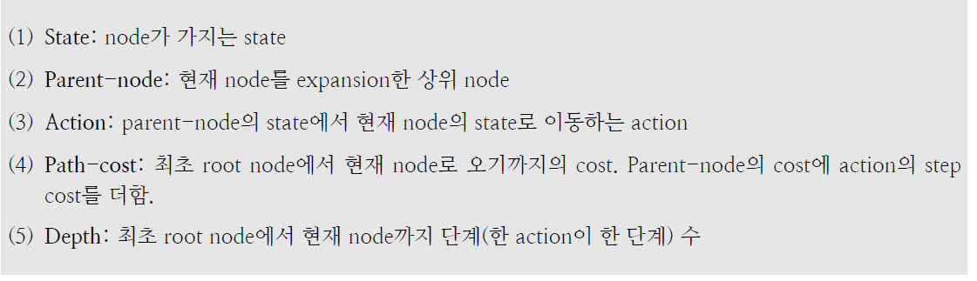
Tree 표현을 위한 자료구조
각 노드(node)에서 다음 같은 정보를 가지도록 한다.
Node들의 집합으로 Tree를 표현할 수 있음.
Node: 자료형 안에 정의
Edge: parent-node 정보를 추적하여 얻을 수 있음

Slide 17
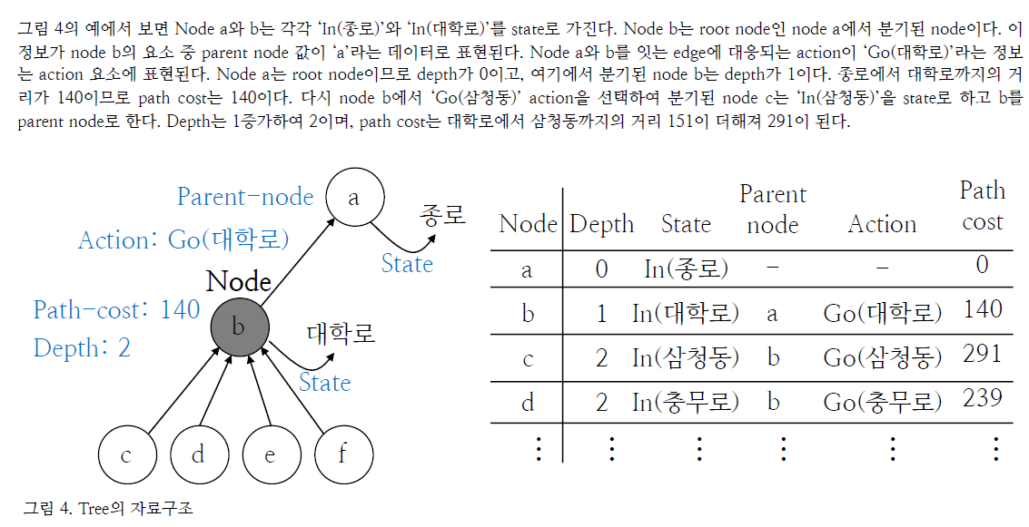
Search Tree 자료구조의 표현

Slide 18
Fringe
Tree에서 가장 바깥쪽에 위치하고 있는 노드들을 Fringe라고 함
우리는 매번 Fringe에 들어있는 노드 중 하나를 선택해나가야 한다.
종로
대학로
경복궁
명동
삼청동
신사동
충무로
종로

Slide 19
실습_2: 에이전트 클래스 만들기
트리를 만들며 탐색을 수행하는 Agent를 클래스로 설계
클래스 변수
goal_state: 입력된 목표도시
graph: 저장할 그래프
n_node: 트리에 추가된 마지막 노드 번호
fringe: 프린지 (노드 번호로만 표현)
visited: 선택된 노드 (노드 번호로만 표현)
finished: 목표를 찾았는지 여부
클래스 메소드
get_child_node: 해당 노드에서 뻗어나갈 수 있는 하위 노드들 탐색
expansion(노드번호): 노드를 선택하여 확장수행
fringe에서 해당노드 제거
visited에 해당노드 추가
get_child_node에서 생성된 하위노드들 트리에 추가
fringe에 하위노드들 추가
get_path(노드번호): 해당 노드번호까지 방문한 도시들 호출
print_state(): 현재 에이전트의 상태변수들 출력

Slide 20
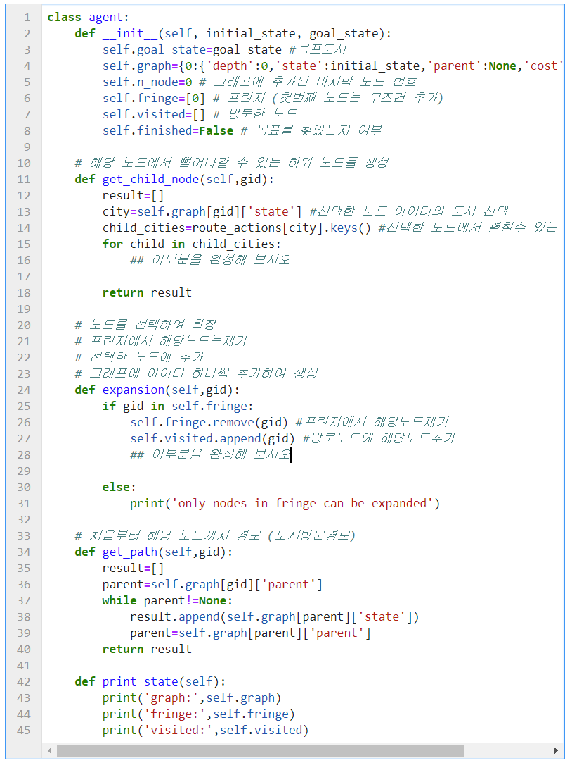
실습_2:에이전트 클래스 만들기

Slide 21
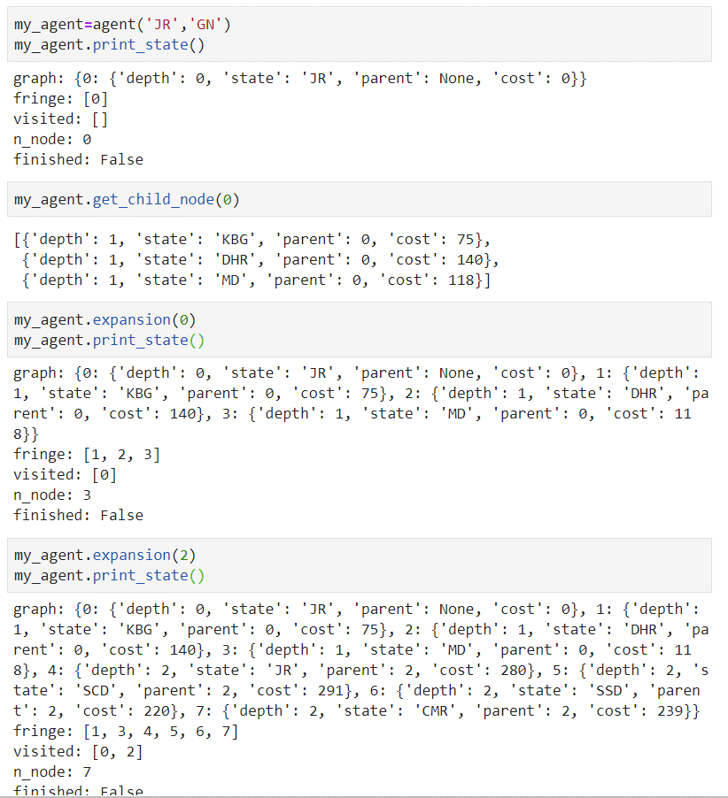
실습_2: 에이전트 클래스 만들기

Slide 22
Search Strategy
Search Strategy: Tree에서 어떤 노드를 골라서 expansion해 나갈 것인가?
Fringe 중 어느 node에서 다음 목적지를 찾을 것인지?
종로
대학로
경복궁
명동
삼청동
신사동
충무로
종로

Slide 23
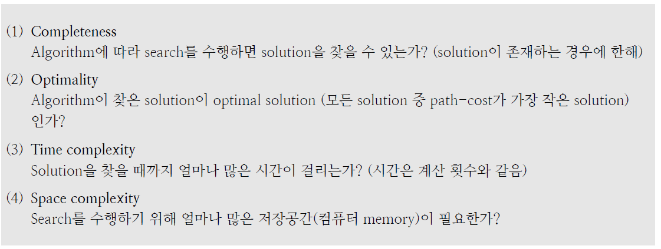
알고리즘 (algorithm)
Search strategy에 따라 solution을 탐색하는 과정
알고리즘의 성능을 판단하는 기준
Optimality와 complexity는 trade-off관계에 있음

Slide 24
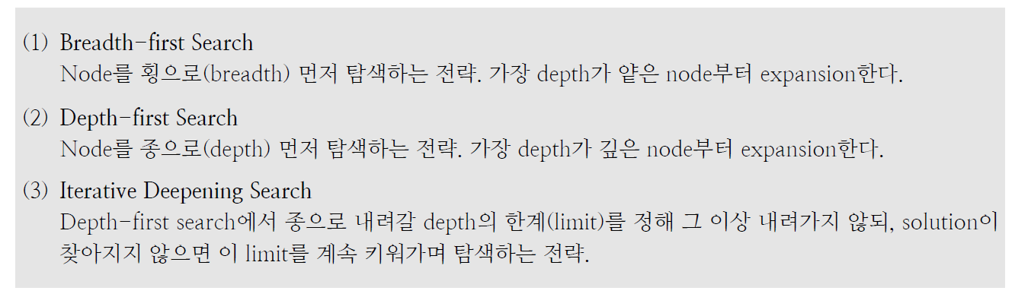
Uninformed Search Strategy
Search Strategy
Fringe에서 어떤 방향으로 node를 펼처나 갈 것인가?
Uninformed Search Strategy
‘현재 위치’ 라는 단순한 정보만을 이용하여 탐색하는 방법

Slide 25
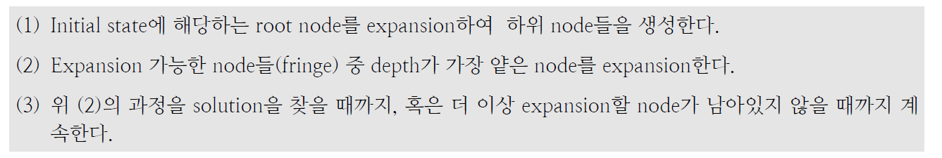
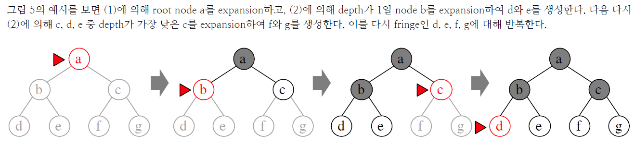
Breadth-first search (너비 우선 탐색)
Depth가 가장 낮은 state들을 모두 expansion 한 후, 다음 depth로 넘어간다.

Slide 26
Breadth-first Search 알고리즘 성능
Completeness
완전한 해를 찾을 수 있는가? → Yes
Optimality
최적의 해를 찾을 수 있는가? → Not always
더 깊은 곳에, 더 좋은 해 존재 가능
대학로>충무로>강남
대학로>신사>압구정>강남

Slide 27
Breadth-first Search 알고리즘 성능
Space complexity
한 노드에서 expansion되는 하위 노드의 수를 b개라고 할 때, n번째 depth까지 확장하면 필요한 저장 공간은 다음과 같음
한 노드에 10byte가 필요하고 depth가 10이면, 1terabyte 필요!
Time complexity
생성되는 모든 node에 대해 goal test와 expansion이 필요하므로, space complexity와 같은 복잡도 발생

Slide 28
Reminder: 자료구조 (큐 vs 스택)
큐(queue):
First-in-first-out
스택(stack): last-in-first-out

Slide 29
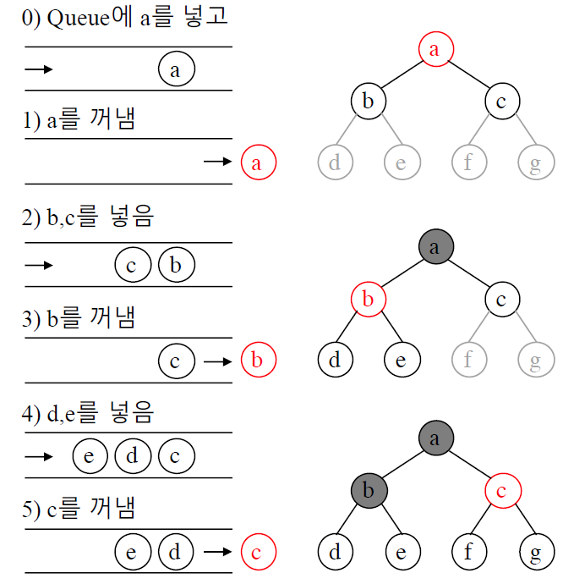
BFS 알고리즘 구현: 큐를 이용

Slide 30
실습_3: BFS
다음 지도를 참고해서, 종로부터 강남으로 가는 BFS 알고리즘의 TREE를 손으로 그려보시오.

Slide 31
실습_3: BFS 알고리즘 구현
BasicAgent를 변경하여 BFS 알고리즘을 구현해 보시오.
Bfs_basic_student.ipynb
Hint:
self.expansion() 부분의 수정 필요
self.bfs_search() 를 통해 완성할 것

Slide 32
실습_4: BFS 개선(중복 방지)
방문했던 도시를 또 방문하는 현상 발생 가능
같은 Tree가 똑같이 반복되는 현상 발생
해결책
이미 탐색된 노드들의 정보를 저장
Path: Root 노드부터 해당 노드까지 선택된 노드들
새로 탐색할 node가 path에 이미 존재한다면, 탐색을 중단

Slide 33
실습_4: BFS 개선(중복 방지)
bfs_adv_student.ipynb
Hint:
Self.expansion() 부분의 수정 필요
Self.get_path()를 사용하여 중복된 부분의 제거 필요
Self.bfs_search() 를 통해 완성할 것

Slide 34
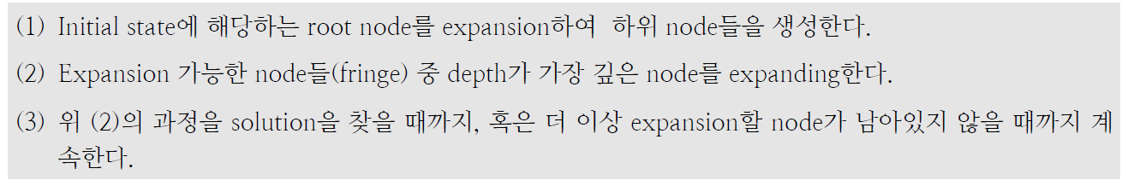
Depth-first Search(DFS)
현재까지 확장된 node 중 depth가 가장 깊은 node를 먼저 확장

Slide 35
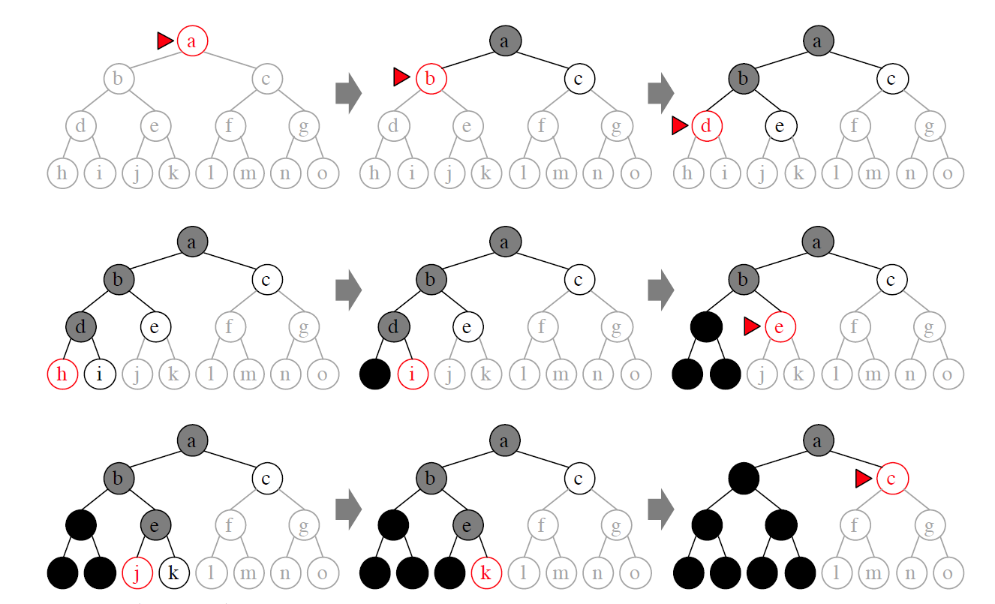
Depth-first Search

Slide 36
DFS 알고리즘의 성능
Completeness
완전한 해를 찾을 수 있는가? → Not Complete
무한히 내려갈 수 있다
Optimality
최적의 해를 찾을 수 있는가? → Not always
탐색하지 않은곳에 최적해가 있을 수 있다.

Slide 37
DFS 알고리즘의 성능
Space complexity
한 노드에서 expansion되는 하위 노드의 수를 b개라고 할 때, n번째 depth까지 확장하면 필요한 저장 공간은 다음과 같음
한 노드에 10byte가 필요하고 depth가 10이면, 1terabyte 필요!
Time complexity
생성되는 모든 node에 대해 goal test와 expansion이 필요하므로, space complexity와 같은 복잡도 발생

Slide 38
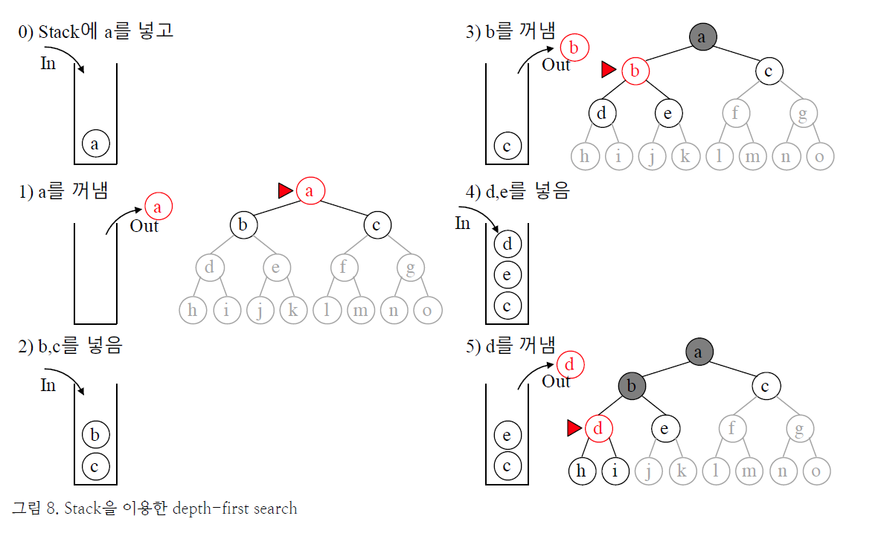
스택을 이용한 DFS 알고리즘

Slide 39
실습_5: DFS 알고리즘을 구현하시오
dfs_basic_student.ipynb

Slide 40
과제:
BFS알고리즘을 변형하여
DFS알고리즘을 구현!

Slide 41
Iterative Deepening
DFS의 단점
그래프의 깊이가 너무 깊다면, 들어갔다 다시 올라오지 못할 수 있다/
Iterative Deepening Search
DFS를 기본으로 하되
내려갈 수 있는 깊이의 한계를 L로 정해두고
만약 해를 찾지 못하면 L을 증가시키면서 탐색하는 방법

Slide 42
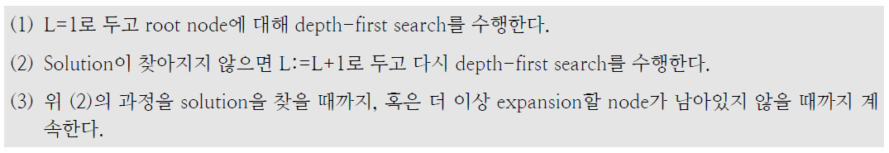
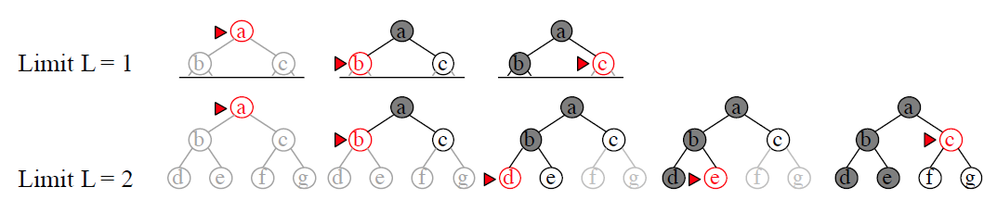
Iterative Deepening Algorithm

Slide 43
Iterative Deepening Algorithm 성능
Completeness
Depth d에 해가 있을 경우 반드시 해를 찾게 된다.
Optimality
지금의 깊이에서 해가 발견될 수 있지만,
더 깊은 깊이에 있는 해가 더 최적일 수 있다.
Space Complexity:
깊이가 d인 Depth-first search와 같음
Time complexity
깊이 d까지 모든경로가 탐색되므로 O(b^{d})

Slide 44
실습_6:Iterative Deepening 구현
Dfs 알고리즘을 변형하여 iterative deepening 알고리즘을 구현해보시오.

